Slide 1
ΜΕΤΑΦΟΡΑ –ΜΕΤΑΚΙΝΗΣΗ
ΠΕΛΑΤΩΝ

Slide 2
Μεταφορά και Μετακίνηση Πελατών
• Εναέρια Μεταφορά: περιλαμβάνει όλα τα εναέρια μέσα μεταφοράς: αεροπλάνο, κτλ
• Χερσαία ή επίγεια μεταφορά: επίγεια μέσα
(τραίνο, αυτοκίνητο κτλ).
• Θαλάσσια μεταφορά: περιλαμβάνει το ταξίδι με κρουαζιερόπλοια, Γιοτ,

Slide 3
Παράγοντες Μεταφοράς και Μετακίνησης Πελατών
• Απαιτούμενος χρόνος μετάβασης στον προορισμό, με συνδυασμό μέσων ή με το ίδιο μόνο,
• Προσφερόμενη άνεση και πολυτέλεια,
• Υπηρεσίες εδάφους (κυρίως για ακτοπλοϊκά και αεροπορικά μέσα),
• Διαθεσιμότητα και συχνότητα μετακίνησης με κάθε μέσο

Slide 4
Παράγοντες Μεταφοράς και Μετακίνησης Πελατών
• Για την διαπίστωση του επιπέδου των υπηρεσιών κάθε μέσου στελέχη από τουριστικά γραφεία επισκέπτονται τα μέρη τα οποία θα αποτελέσουν σταθμούς στο τουριστικό πακέτο με τα μέσα που θα ταξιδέψουν οι πελάτες.

Slide 5
Εναέριες Τουριστικές Μετακινήσεις

Slide 6
Εναέριες Τουριστικές Μετακινήσεις
• Εταιρείες τακτικών αερογραμμών
(scheduled airlines): Aegean, British Airways,
• Εταιρείες ναυλομένων πτήσεων
(charter airlines): Air Berlin, Alpi Eagles
• Εταιρείες χαμηλού κόστους
(low-cost airines): Ryannair, Easy Jet

Slide 7
Εναέριες Τουριστικές Μετακινήσεις: Είδη εταιρειών
• Εταιρείες τακτικών αερογραμμών:
– Έχουν προγραμματισμένες πτήσεις που δεν αλλάζουν εκτός αν παρουσιαστεί απόλυτη ανάγκη,
– συνήθως είναι κρατικές εταιρείες («εθνικοί αερομεταφορείς»)
– Προστατεύονται από το κράτος γιατί θεωρούνται αντιπρόσωποι του κράτους προς το εξωτερικό,
– Έχουν τεράστιες ζημιές στον προϋπολογισμό τους

Slide 8
Εναέριες Τουριστικές Μετακινήσεις: Είδη εταιρειών
• Εταιρείες ναυλομένων πτήσεων:
– Μη τακτικές πτήσεις
– Πετούν σε συγκεκριμένες περιόδους ανά συγκεκριμένο προορισμό (πχ. μόνο καλοκαίρι για Μύκονο, μόνο χειμώνα για Λωζάννη),
– Οι τιμές των εισιτηρίων μπορούν να αλλάξουν ανάλογα με την ζήτηση (μεγάλη ζήτηση = υψηλή τιμή εισιτηρίων, μικρή ζήτηση = χαμηλή τιμή)

Slide 9
Εναέριες Τουριστικές Μετακινήσεις: Είδη εταιρειών
• Εταιρείες ναυλομένων πτήσεων:
– Το δρομολόγιο γίνεται μόνο αν υπάρχει μεγάλος αριθμός επιβατών στην πτήση, αλλιώς ακυρώνεται,
– Επιστροφή των ναύλων γίνεται σε κάποιες περιπτώσεις αν ευθύνεται η εταιρεία και όχι ο πελάτης.

Slide 10
Εναέριες Τουριστικές Μετακινήσεις: Είδη εταιρειών
• Οι εταιρείες χαμηλού κόστους:
– Δεν χρησιμοποιούν CRS ή δεν κλείνουν εισιτήρια από ταξιδιωτικό πρακτορείο,
– Οι κρατήσεις γίνονται απευθείας από τον πελάτη τηλεφωνικώς ή με e-mail,
– Όλες οι θέσεις έχουν τις ίδιες (ελάχιστες)
ανέσεις ,
– Χρησιμοποιούν απομακρυσμένα αεροδρομια και χρεώνουν τα πάντα επιπλέον.

Slide 11
Παράγοντες Διαφοροποίησης Αεροπορικού Εισιτηρίου
• Τύπος του αεροσκάφους: διαμόρφωση εσωτερικών χώρων (μεγάλο-μικρό κάθισμα, διάδρομος, τουαλλέτες κτλ) και θόρυβος στην καμπίνα,
• Πρόγραμμα πτήσης: Συχνότητα πτήσεων, τήρηση ωραρίου, πόλεις που καλύπτονται, απευθείας πτήση (express) ή όχι,
• Τιμή του εισιτηρίου: ανάλογα με την θέση του πελάτη. Βασικές θέσεις: πρώτη θέση, επιχειρηματική και οικονομική.

Slide 12
Παράγοντες Διαφοροποίησης Αεροπορικού Εισιτηρίου
• Εξυπηρέτηση στο αεροδρόμιο: Εξυπηρέτηση την ώρα της πώλησης του εισιτηρίου (αν δεν έχει ήδη από το πρακτορείο), εξυπηρέτηση πελάτη στο έδαφος, στην πτήση και μετά την πτήση (παραλαβή αποσκευών κτλ).

Slide 13
Παράγοντες Ικανοποίησης του Πελάτη
• Υπάρχουν κάποιες βασικές κατηγορίες πελατών:
– «Επιχειρηματικοί» πελάτες: ταξιδεύουν μόνο για εργασιακούς λόγους, είναι επιχειρηματίες, εργαζόμενοι, στελέχη επιχερήσεων, κτλ
– Ταξιδιώτες αναψυχής: Οικογενειάρχες, φοιτητές κτλ.

Slide 14
Παράγοντες Ικανοποίησης του Πελάτη
• «Επιχειρηματικός» πελάτης:
– επιθυμούν συχνές πτήσεις,
– ακριβή τήρηση ωραρίου,
– δυνατότητα ξεχωριστού check in (παράδοση αποσκευών και έλεγχος εισιτηρίου) χωρίς να περιμένει στην ουρά,

Slide 15
Παράγοντες Ικανοποίησης του Πελάτη
– Γρήγορη παραλαβή αποσκευών: προτεραιότητα στην παραλαβή, δυνατότητα πολλών αποσκευών.
– Αδιαφορία για την τιμή: συνήθως το εισιτήριο καλύπτεται εξ ολοκλήρου από την εταιρεία ή επιθυμεί ακριβό εισιτήριο για λόγους γοήτρου.

Slide 16
Παράγοντες Ικανοποίησης του Πελάτη
• Πελάτες – ταξιδιώτης αναψυχής:
– Χαμηλές τιμές λόγω μικρού εισοδήματος ή λόγω ταξιδιού με την οικογένεια,
– Ασφάλεια πτήσης: σημαντικό τόσο για τους επιχειρηματικούς όσο και τους επιβατες αναψυχής

Slide 17
Παράγοντες Επιλογής Αεροπορικής Εταιρείας
• Άμεση και αποτελεσματική εξυπηρέτηση: θα πρέπει να υπάρχει συγκεκριμένος χρόνος τηλεφωνικής αναμονής,
• Κράτηση μέσω CRS,
• Εξυπηρέτηση ειδικών αιτημάτων του πελάτη: ειδικό φαγητό (χορτοφάγος, kosher γευμα, διατροφή πτωχή σε νατρίο ή χαμηλών λιπαρών κτλ)

Slide 18
Εξυπηρέτηση πριν την πτήση
• Η διαδικασία εξυπηρέτησης είναι:
– Έλεγχος (τσεκάρισμα) του εισιτηρίου (check in),
– Εξυπηρέτηση αποσκευών,
– Διευκόλυνση Πελατών,
– Δυνατότητα καθοδήγησης και επιβίβασης
– Άνετο σαλόνι επιβιβασης- Πληροφορίες Επιβατών

Slide 19
Εξυπηρέτηση κατά την πτήση
• Τοποθέτηση πελάτη στο κάθισμα,
• Τροφοδοσία (γεύμα κτλ)
• Μέριμνα για την οικογένεια (κάθισμα μωρού κα)
• Ταξιδιωτικές πληροφορίες
• Συμπεριφορά προσωπικού

Slide 20
Εξυπηρέτηση μετά την πτήση
• Μετακίνηση επό το ένα εροδρόμιο στο άλλο με μέσα της εταιρείας (αν υπάρξει ανάγκη),
• Άμεση και αποτελεσματική αντιμετόπιση περιπτώσεων χαμένων ή κατεστραμμένων αποσκευών,
• Ικανοποιητικός χειρισμος επιστροφής αχρησιμοποίητων εισιτηρίων (μόνο σε τακτικές πτήσεις).

Slide 21
ΘΑΛΑΣΣΙΕΣ ΜΕΤΑΚΙΝΗΣΕΙΣ

Slide 22
ΕΙΔΗ ΘΑΛΑΣΣΙΩΝ ΜΕΤΑΦΟΡΩΝ
Τουρισμός Κρουαζιέρας
Ιδιωτική Θαλάσσια Περιήγηση
Θαλάσσιος τουρισμός
Κρουαζιερόπλοια Τοπικά Διεθνή
Παράκτια Τουριστική Ναυσιπλοΐα
Motor Yachts
*Sailing Yachts *Motor
Sailers
*Ιστιοφόρα (bareboat)
Ημερόπλοια* Είναι Επανδρωμένα. Τα Ιστιοφόρα ναυλώνονται χωρίς πλήρωμα

Slide 23
ΙΔΙΩΤΙΚΗ ΘΑΛΑΣΣΙΑ ΠΕΡΙΗΓΗΣΗ (YACHTING)
1. Ιστιοφόρα σκάφη που κινούνται μόνο με πανιά και νοικιάζονται με πλήρωμα. Γνωστά και ως Sailing yachts.
2. Ιστιοφόρα χωρίς πλήρωμα (αποκαλούνται bareboats), για όσους κατέχουν τα μυστικά της ιστιοπλοΐας.
3. Παραδοσιακά καϊκάκια ή Motor Sailers
4. Πολυτελή καΐκια ή Luxury Motor Sailers που συνδυάζουν πανιά και μηχανές.
5. Μηχανοκίνητα μικρά δηλ, τα Motor Yachts
6. Μηχανοκίνητα πολυτελείας ή Mega Yachts που κινούνται με μηχανή και νοικιάζονται με πλήρωμα.
7. Μεγάλα καΐκια _ή μεγάλα_μηχανοκίνητα (γκρουπάδικα) που εξυπηρετούν πολλούς επιβάτες και συνήθως εκτελούν προκαθορισμένες κρουαζιέρες.

Slide 24
Κρουαζιέρα (Cruise)
• θαλάσσια περιήγηση με μεγάλα πολυτελή πλοία (κρουαζιερόπλοια) που περιλαμβάνει στάσεις σε προκαθορισμένα λιμάνια.
• Τα κρουαζιερόπλοια είναι πάντα υπερπολυτελή και διαθέτουν όλων των ειδών τις δραστηριότητες και ανέσεις
• Τουρίστες κρουαζιέρας: συνήθως ηλικιωμένοι ή έστω μεσήλικες.

Slide 25
Διαφορά Κρουαζιέρας από τις Υπόλοιπες Μορφές Τουρισμού
• Σε όλες τις μορφές τουρισμού ο τουρίστας ή εκδρομέας ταξιδεύει από τον τόπο προέλευσης στον τόπο προορισμού για να φτάσει κάπου. Στην κρουαζιέρα ο πελάτης δεν φτάνει κάπου, δεν υπάρχει τόπος προορισμού, σκοπός της κρουαζιέρας είναι το ίδιο το ταξίδι.

Slide 26
Είδη Κρουαζιέρων (1/3)
• Μικρής διάρκειας: 1-4 ημέρες, μικρό κόστος, απευθύνονται σε πελάτες μικρού εισοδήματος.
• Οικογενειακές: 7-14 ημέρες, πραγματοποιούνται με σχετικά μικρά κρουαζιερόπλοια.
• Πολύ μεγάλης χρονικής διάρκειας (world cruises: από τρεις βδομάδες μέχρι τρεις μήνες, απευθύνονται σε πελάτες που διαθέτουν χρόνο αλλά και οικονομική άνεση.

Slide 27
Είδη Κρουαζιέρων (2/3)
• Συνδυασμός δραστηριοτήτων:
– Cruise and Stay: Συνδυασμό κρουαζιέρας και διαμονής σε κάποιο παραθαλάσσιο ξενοδοχείο (resort)
– Fly and Cruise: Αποτελούν συνδυασμό πακέτου διακοπών στη στεριά με μία κρουαζιέρα, δίνοντας έτσι την δυνατότητα στον ταξιδιώτη να απολαύσει διακοπές με πολλές εμπειρίες

Slide 28
Είδη Κρουαζιέρων (3/3)
Επαγγελματικού Τουρισμού: κατά την διάρκεια της κρουαζιέρας γίνονται συνέδρια, ημερίδες επιμόρφωσης, σεμινάρια κτλ.διαφόρων εταιρειών, ως επιβράβευση των εργαζομένων.

Slide 29
Δραστηριότητες Τουρίστα στην Κρουαζιέρα
• Μικρές Περιηγήσεις (Short Excursions): οι πελάτες αποβιβάζονται από το πλοίο, παίρνουν μέρος σε ξενάγηση και μετά έχουν ελεύθερο χρόνο,
• Θεραπείες Διαφόρων Μορφών: λουτροθεραπεία, κινησιοθεραπεία, γενικά θεραπείες για ηλικιωμένους,
• Μορφές διασκέδασης: Κινηματογράφος, Καζίνο, Χορός, Πλειστηριασμοί Έργων Τέχνης, κτλ

Slide 30
Γεωγραφικές Περιοχές
• Καραϊβική,
• Μεσόγειος,
• Αλάσκα,
• Βαλτική και Σκανδιναβία,
• Άπω Ανατολή.

Slide 31
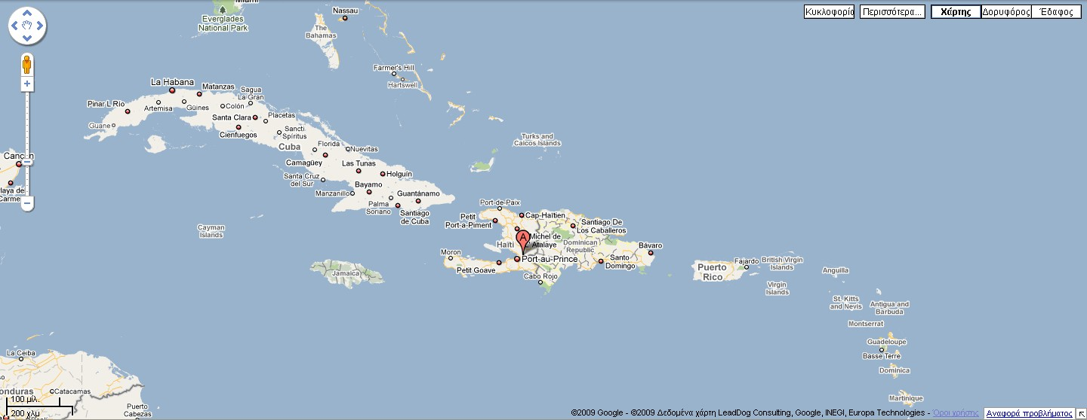
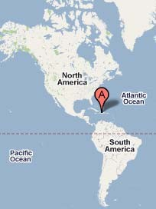
Καραϊβική

Slide 32
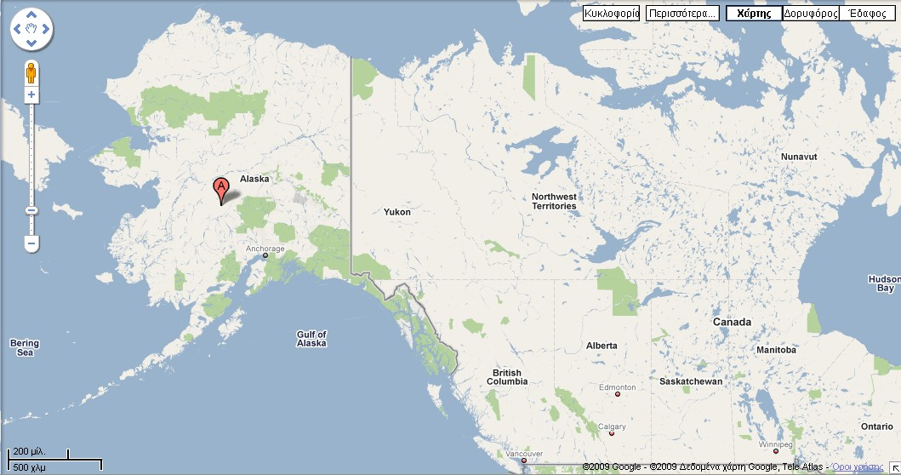
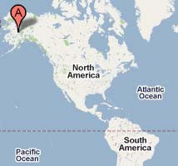
Αλάσκα

Slide 33
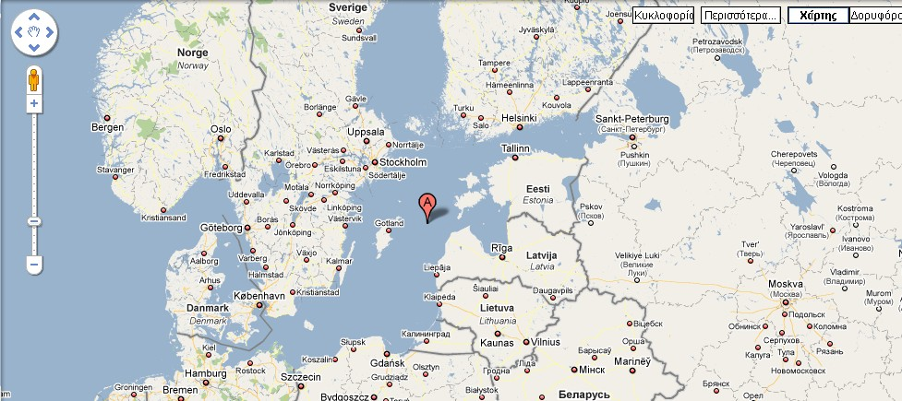
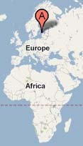
Βαλτική

Slide 34
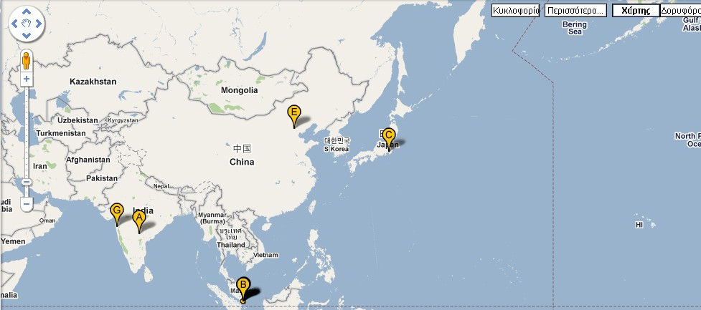
Άπω Ανατολή

Slide 35
Κρουαζιέρες
• Τα τουριστικά πακέτα ΔΕΝ διοργανώνουν κρουαζιέρες, πωλούν τα πακέτα που ετοιμάζουν οι ναυτιλιακές εταιρείες στις οποίες ανήκουν τα κρουαζιερόπλοια.
• Προσφέρουν στους τουριστικούς πράκτορες ή και στους υπαλλήλους τουριστικών γραφείων ταξίδια γνωριμίας
• Τα τουριστικά γραφεία κερδίζουν ποσοστά από την πώληση,

Slide 36
Ναυλομεσιτικά γραφεία
Ναυλομεσιτικά γραφεία Θαλάσσιου Τουρισμού » είναι οι νόμιμα οργανωμένες επιχειρήσεις, οι οποίες, με τα μέσα που διαθέτουν και τις υπηρεσίες που προσφέρουν, αναλαμβάνουν την εκμίσθωση πλωτού μέσου, οποιασδήποτε μορφής (Θαλαμηγού, Κρουαζιερόπλοιου, επιβατηγού σκάφους, πλοιαρίου διαφόρων τύπων, κλπ.), με Ελληνική και ξένη σημαία, σε Έλληνες ή ξένους, για εκτέλεση πλόων αναψυχής με ολική ναύλωση, σύμφωνα με ναυλοσύμφωνο εγκεκριμένου τύπου, εντός ή εκτός των Ελληνικών υδάτων. Η Επαγγελματική Οργάνωση του κλάδου των Ναυλομεσιτών είναι ο Ελληνικός Σύνδεσμος Μεσιτών και Εμπειρογνωμόνων Θαλαμηγών (Ε.Σ.Μ.Ε.Θ.), τα μέλη της οποίας συγκροτούνται σε τοπικά επιμελητήρια Dr. Μιχαήλ Διακομιχάλης, 2012

Slide 37
ΟΔΙΚΕΣ ΜΕΤΑΚΙΝΗΣΕΙΣ

Slide 38
Μετακινήσεις με Τουριστικά Λεωφορεία
• Ένα Τουριστικό Γραφείο μπορεί να έχει ιδιόκτητο στόλο λεωφορείων (πχ. Amphitrion) είτε να νοικιάζει.
• Τα Αστικά και Υπεραστικά Λεωφορεία απαγορεύεται να εκτελούν δρομολόγια Τουριστικής φύσης

Slide 39
ΣΤΟΛΟΣ ΤΕΟΜ
1. Λεωφορεία 50 θέσεων: Είναι ο συνηθέστερος τύπος λεωφορείου και αυτός που προτιμάται από τα περισσότερα πρακτορεία.
2. Λεωφορεία 34 θέσεων: Είναι πιο μικρά λεωφορεία που προσομοιάζουν με τα παραπάνω αλλά είναι πολύ φθηνότερα.
3. Λεωφορεία 30 θέσεων: Είναι σχεδιασμένα για μικρό αριθμό επιβατών και έχουν μικρότερες μεταφορικές δυνατότητες. Προτιμώνται από πρακτορεία με μικρό κύκλο εργασιών.

Slide 40
ΣΤΟΛΟΣ ΤΕΟΜ
4. Λεωφορεία 24 και 20 θέσεων: Είναι τα μικρότερα και προτιμώνται για τον μικρό όγκο τους.
5. Λεωφορεία 17 και 11 θέσεων (mini bus): Είναι πολύ μικρά λεωφορεία με μεγάλη ευελιξία και πρακτικότητα. Τα mini bus πολλές φορές τα τουριστικά γραφεία τα χρησιμοποιούν για μεταφορές shuttles ( shuttle buses).
6. Διώροφα λεωφορεία 75 θέσεων: Είναι τα πιο μεγάλα λεωφορεία όσον αφορά τον όγκο τους και την χωρητικότητα τους. Χρησιμοποιούνται για την μεταφορά μεγάλου όγκου επιβατών. Είναι πολύ πιο ακριβά από τις προηγούμενες κατηγορίες.

Slide 41
ΠΡΟΥΠΟΘΕΣΕΙΣ
Η συμφωνία μεταξύ του τουριστικού γραφείου και του προμηθευτή των λεωφορείων πρέπει να περιλαμβάνει εγγύηση ότι :
Τα Λεωφορεία θα είναι σε καλή κατάσταση και ότι θα συντηρούνται τακτικά.
Πιστοποίηση από το ΚΤΕΟ ότι έχουν περάσει από τεχνικό έλεγχο.
Οι Οδηγοί είναι έμπειροι επαγγελματίες οι οποίοι γνωρίζουν τα δρομολόγια, μιλούν κάποια ξένη γλώσσα καθώς και ότι θα είναι ενδεδυμένοι με την εταιρική στολή και θα συμπεριφέρονται καλά στους πελάτες
Τα έγγραφα αυτά χορηγούνται από το Υπουργείο Μεταφορών και από τον ΕΟΤ

Slide 42
Rent a Car
Γραφεία ενοικιάσεων Αυτοκινήτων –Μοτοσυκλετών (Rent a Car)
Γραφεία ενοικιάσεων τρίτροχων οχημάτων
Γραφεία ενοικιάσεων πολυτελών Οχημάτων
Τα παραπάνω λειτουργούν είτε :
Ανεξάρτητα
Σε συνεργασία με τουριστικά Γραφεία
Αποτελούν τμήμα του Τουριστικού Γραφείου

Slide 43
Οδικές Εκδρομές
• Μετακίνηση μαθητών, ηλικιωμένων, ατόμων μέλη ενός συλλόγου,
• Περιλαμβάνει αρχηγό εκδρομής ή και ξεναγό
• Συχνές στάσεις
• Περιήγηση σε μνημεία και αξιοθέατα.

Slide 44
Transfer (Μεταφορές)
• Υποδοχή και παραλαβή (handling) των αφιχθέντων πελατών, έλεγχος για μη αφιχθέντες (no-show), μεταφορά στο ξενοδοχείο και τακτοποίηση της Υποδοχής (reception)

Slide 45
ΣΙΔΗΡΟΔΡΟΜΙΚΕΣ ΜΕΤΑΚΙΝΗΣΕΙΣ
ΤΡΑΙΝΟ (ΟΣΕ)
ΤΡΑΜ
ΜΕΤΡΟ
ΠΡΟΑΣΤΙΑΚΟΣ
Τα παραπάνω συμβάλλουν:
Στην σύνδεση μεταξύ των πόλεων.
Φιλικά προς το περιβάλλον
Μείωση του χρόνου των μετακινήσεων εντος της πόλης
Συμβολή στην ανάπτυξη μορφών τουρισμού

Slide 46
ΣΙΔΗΡΟΔΡΟΜΙΚΕΣ ΜΕΤΑΚΙΝΗΣΕΙΣ
Αναβάθμιση των οικιστικών δομών
Ανάδειξη πολιτιστικής κληρονομίας
Αποσυμφόρηση οδικών δικτύων
Διασύνδεση με κομβικά σημεία (Λιμάνια-Αεροδρόμια)
Συμβολή στο μεταφορικό φορτίο
Ακρίβεια χρόνου μετακίνησης
Δημιουργία και ανάπτυξη περιοχών σε ρόλο δορυφόρων με τα μεγάλα αστικά κέντρα

